Slide 1
대학생활 안내

Slide 2
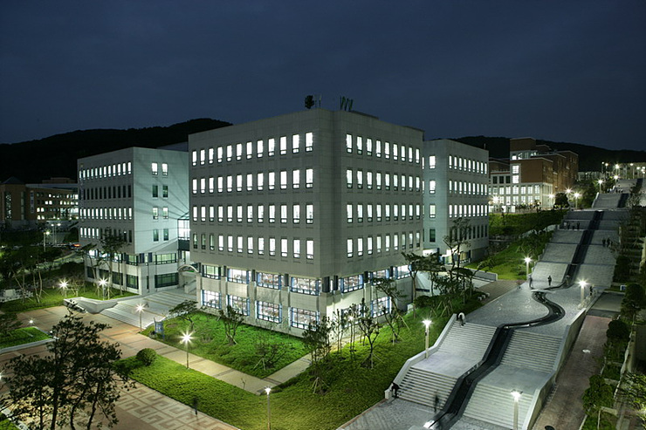
퇴계기념중앙도서관

Slide 3
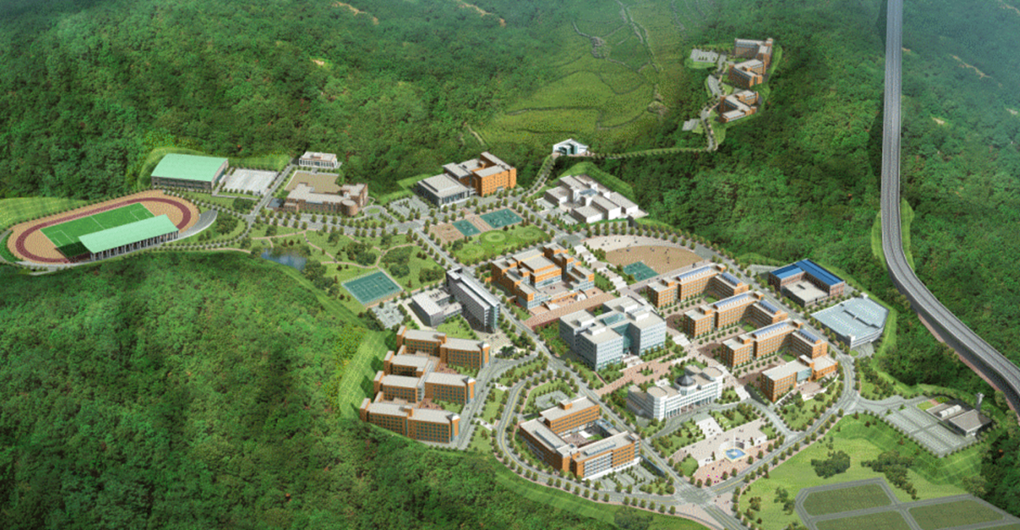
1. 도서관 위치
법학도서관
중앙도서관

Slide 4
2. 층별 안내
층별 안내
6층
정기간행물실 / 동양학자료실
스터디룸
5층
사회과학실 / 예체능실
스터디룸
4층
인문과학실 / 자연과학실
스터디룸, 학위논문실
3층
대출실 / 도산라운지 / 그루터기
무인 도서반납기, ATM
2층
2, 3, 4, 대학원열람실
사물함, 편의점, 커피숍, 복사실
1층
1, 6 열람실
사물함

Slide 5
3. 이용안내
이용시간(학기중)
도서관 | 구분 | 평일 | 토요일 | 휴일
퇴계 | 자료열람실 | 09:00~20:00 | 09:00~15:00 | 휴실
 | 일반열람실 | 1~6, 대학원열람실(24시간)
법학 | 자료열람실 | 09:00~20:00 | 휴실
 | 일반열람실 | 09:00~22:00
이용시간(방학중)
도서관 | 구분 | 평일 | 토요일 | 휴일
퇴계 | 자료열람실 | 09:00~17:00 | 09:00~15:00 | 휴실
 | 일반열람실 | 1~6, 대학원열람실(24시간)
법학 | 자료열람실 | 09:00~17:00 | 휴실
 | 일반열람실 | 09:00~22:00

Slide 6
4. 도서관 출입
열람실 좌석 배정
[방법 1] 출입 게이트 통과 → 키오스크(2층) 좌석 발권 → 좌석 이용
[방법 2] 모바일 ‘도서관 APP’ 좌석 예약 → 출입 게이트 통과(예약 후 10분 이내)
→ 좌석 이용
[방법 3] 출입 게이트 통과 → ‘모바일 APP’ 좌석 예약(예약 즉시 확정)
→ 좌석 이용

Slide 7
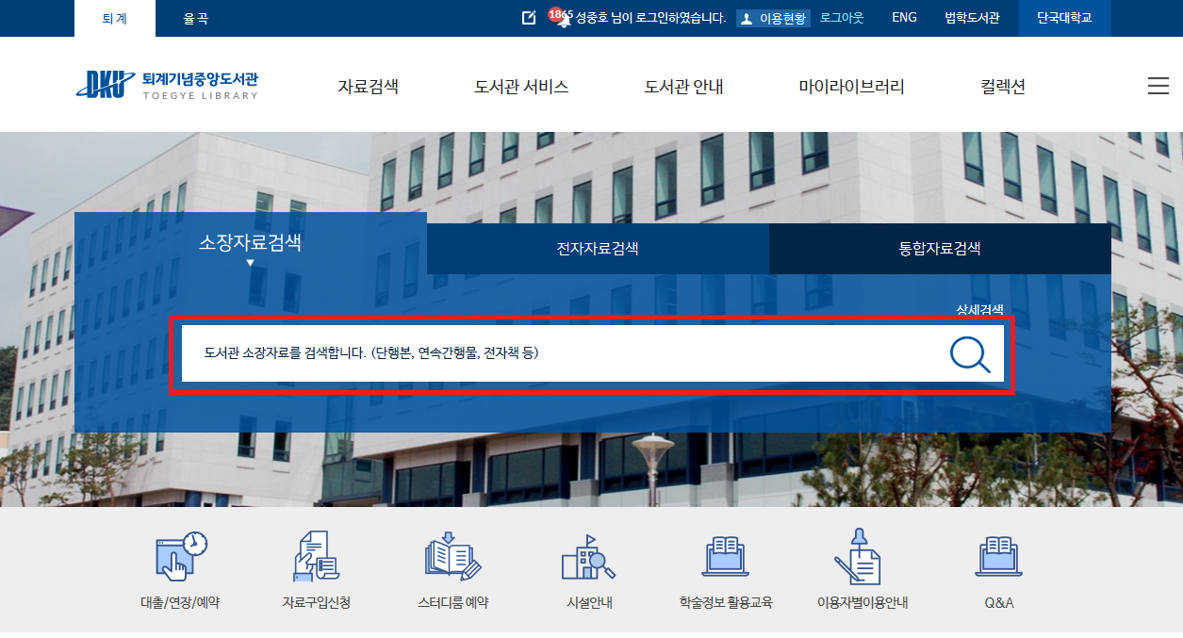
5-1. 자료검색
자료 검색
자료유형별 검색(소장자료, 전자자료, 통합검색)

Slide 8
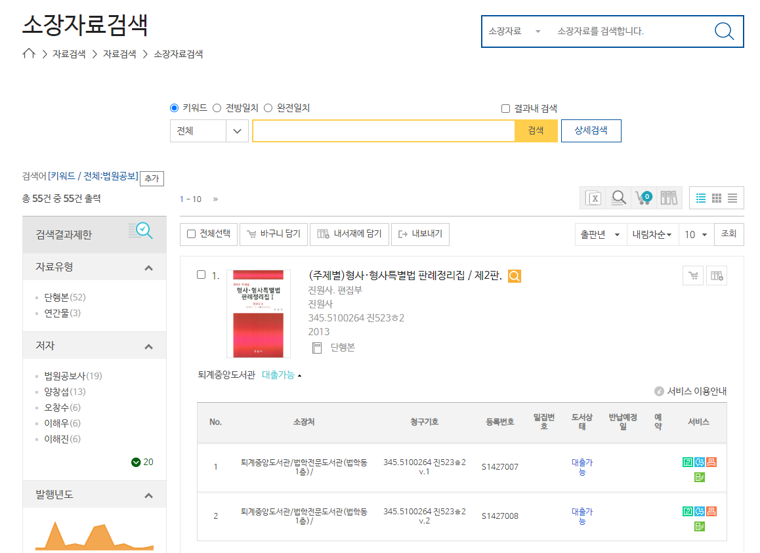
5-2. 자료검색
검색결과
- 소장자료 정보 및 대출가능여부 확인

Slide 9
6. 대출/반납
대출 권수 및 기한
신분 | 대출권수 | 기간
학부생 | 10권 | 14일
대학원생 | 15권 | 30일
교원 | 30권 | 90일
직원/연구원/강사 | 15권 | 30일
졸업생/지역주민 | 3권 | 12일
자료 반납
▶ 연체시 1권 1일 100원의 연체료 부과, 열람실 사용불가, 제증명서 발급 불가
▶ 대출자료 분실 시 동일도서 변상 혹은 현금변상 처리
▶ 도서관 이용시간 외 반납 시 3층 로비 무인반납기 이용

Slide 10
7. 모바일 도서관 이용
■도서관 출입
모바일 APP ‘단국대학교‘ - 모바일 학생증 기능 이용
안드로이드 : NFC / QR 코드를 출입게이트에 인식하여 인증
IOS(아이폰) : QR 코드를 출입게이트에 인식하여 인증
■열람실 이용
모바일 APP ‘단국대학교 모바일 도서관‘ 이용
• 모바일 APP 좌석예약 → 출입게이트 통과 → 좌석 이용
• 출입게이트 통과 → 모바일 APP 좌석 예약 → 좌석 이용
■자료 검색 및 서비스 이용
- 홈페이지 통합로그인 후 도서관 아이콘 터치하여 도서관 홈페이지 접속
- PC버전과 동일한 방법으로 자료검색, 희망도서 신청 등 각종 서비스 이용 가능

Slide 11
8. 주요 서비스
도서관 홈페이지를 통한 서비스
도서관 홈페이지 로그인 후 이용 가능
■캠퍼스 대출
죽전-천안 캠퍼스 도서관 간 미소장 자료 대출
■상호대차 및 원문복사
타 기관에 소장중인 도서를 대출하거나 복사 신청하여 이용
■희망자료 신청
미소장 도서에 대한 구입요청 서비스
■기타 서비스
대출중 자료 예약 / 대출 기간 연장 / 보존서고 소장도서 이용/ 서가에 없는 도서 신청/ 스터디룸, 도산라운지 예약

